Slide 1

Обособленные обстоятельства
Правила кратко, легко и понятно — разбираемся раз и навсегда
Сайфудинова Динора Михайловна

Slide 2


Что такое обособленные обстоятельства?
Это обстоятельства, которые выделяются запятыми в предложении. В середине предложения — двумя запятыми, в начале или конце — одной.
Чаще всего выражены:
одиночными деепричастиями — словами на -я / -в / -вши
деепричастными оборотами — деепричастие + зависимые слова
Пример: Улыбаясь, она вошла в комнату. — деепричастие выделяется запятой.

Slide 3

Главный «ключ»: деепричастие почти всегда требует запятых
Деепричастный оборот
Всегда обособляется — он добавляет сопутствующее действие к основному глаголу.
Читая книгу, он забыл про время.
Одиночное деепричастие
Обособляется вне зависимости от места в предложении — в начале, середине или конце.
Он слушал, улыбаясь.

Slide 4
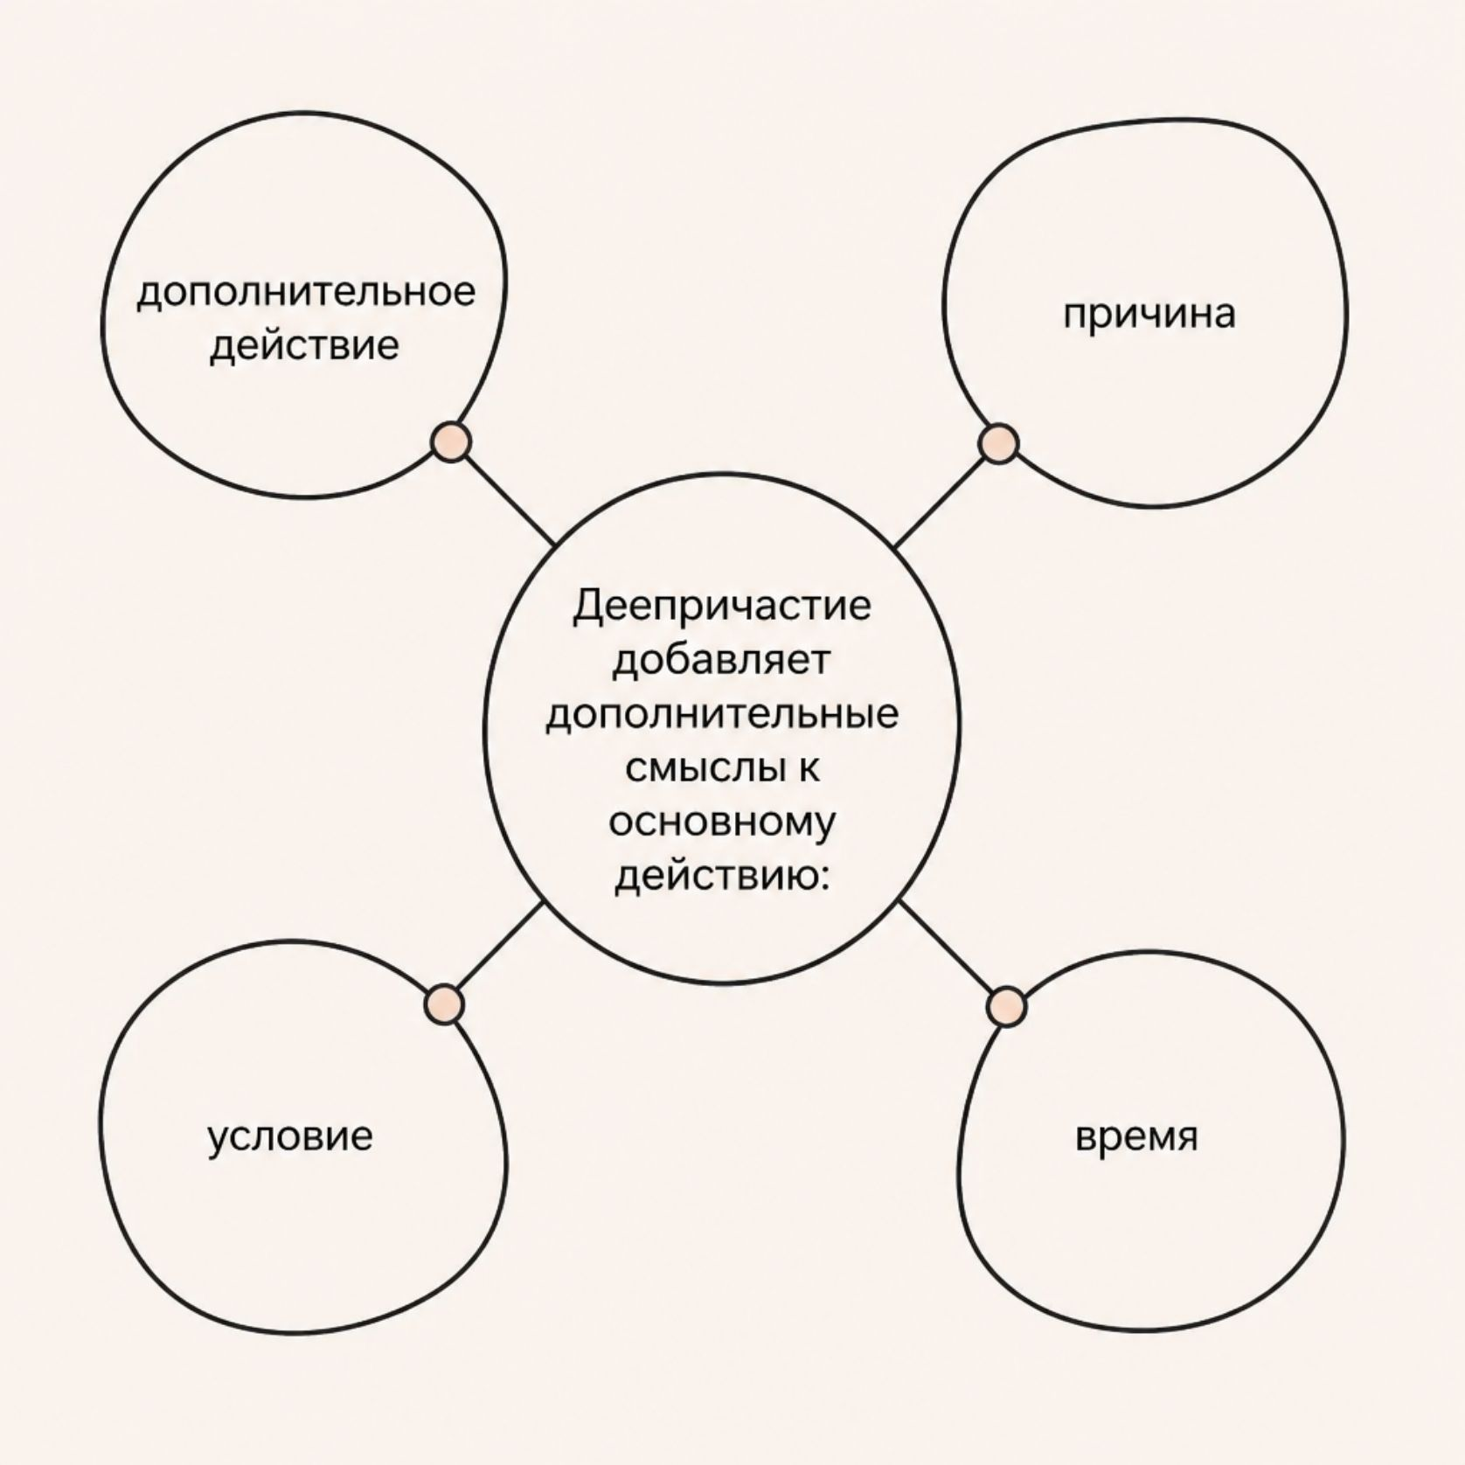

Почему запятые «срабатывают»?
Деепричастие или оборот сообщает читателю дополнительную информацию об основном действии — указывает на его причину, время, условие или сопутствующее действие.
Смысловое выделение запятыми помогает читателю правильно воспринять структуру высказывания и не запутаться в деталях.
Устав от работы, он лёг спать. — запятая сигнализирует: «устав» — это причина, а не часть главного действия.

Slide 5

Когда обстоятельства не обособляются — Ловушка 1
Деепричастие = часть сказуемого
Одиночное наречие
Если деепричастие тесно связано со сказуемым и не несёт самостоятельного добавочного действия — запятые не ставятся.
Он сидел не двигаясь. ← «не двигаясь» — это образ действия, а не добавочное действие.
Если слово отвечает на вопрос «как? где? когда?» и является наречием образа действия, времени или места — это уже не деепричастие, запятые не нужны.
Он шёл молча. — «молча» = наречие, без запятой.

Slide 6

Ловушка 2: устойчивые выражения (фразеологизмы)
Некоторые деепричастия стали частью устойчивых выражений — фразеологизмов. Они воспринимаются как единое наречное значение и не обособляются.
сломя голову
= очень быстро
не покладая рук
= усердно, без отдыха
спустя рукава
= небрежно, кое-как
очертя голову
= безрассудно, смело

Slide 7

Обособление с производными предлогами
Предлоги, которые «требуют» запятых
Обстоятельства, выраженные существительными с производными предлогами, часто обособляются — особенно когда несут уточняющий смысл: причину, уступку или условие.
Вопреки ожиданиям, экзамен оказался лёгким.
Благодаря упорному труду, он добился успеха.
благодаря
вследствие
Обособление факультативно, но в большинстве случаев рекомендуется для ясности.
ввиду
согласно
вопреки
в связи с

Slide 8

Уточняющие обстоятельства: конкретизация — тоже в запятых
Уточняющее обстоятельство сужает или конкретизирует другое обстоятельство с более общим значением. Оно всегда обособляется запятыми.
Виды уточняющих обстоятельств:
Место
Время
Времени: Вчера, около полуночи, он вернулся домой.
Места: Внизу, у самой реки, стоял старый дом.
Образа действия: Он говорил тихо, почти шёпотом.
Образ действия

Slide 9
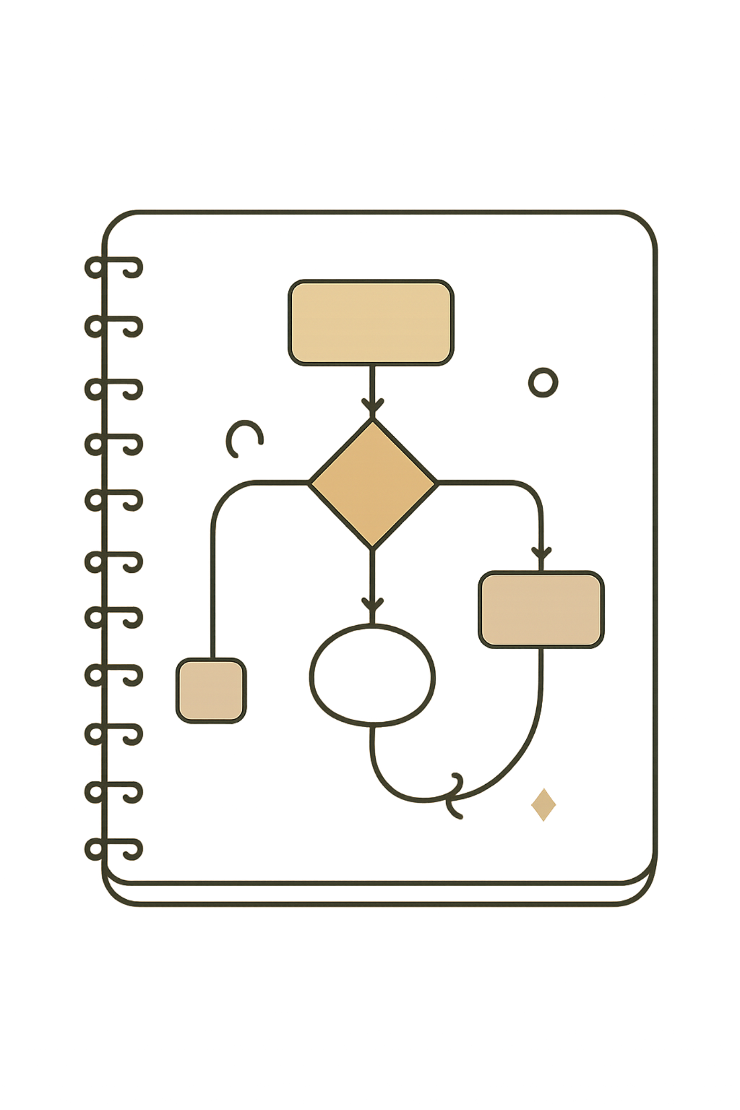
Мини-алгоритм: распознай быстро
1
Найди обстоятельство
Выражено деепричастием или деепричастным оборотом? Задай вопрос: «что делая? что сделав?»
2
Если да — ставь запятые
Деепричастие почти всегда обособляется. Смело выделяй запятыми.
3
Проверь на исключения
Это наречие? Часть сказуемого? Фразеологизм? Тогда запятые не нужны.

Slide 10



Итог: 3 правила — и ты не ошибёшься
Деепричастия — всегда в запятых
Три исключения — без запятых
Уточнение — тоже в запятых
Одиночные и в составе оборота обособляются в любой позиции предложения.
Наречие образа действия, деепричастие-часть сказуемого, устойчивый фразеологизм.
Уточняющие обстоятельства времени, места и образа действия всегда обособляются.
Главный совет: нашёл деепричастие — ставь запятую. Сомневаешься — проверь на исключения.

